Slide 1
الاستاذ الدكتور
حاتم جاسم عزيز السعدي

Slide 2
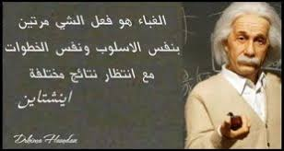

Slide 15
